Slide 1
《操作系统实验》
内核态 – 用户态通信
利用proc文件监控内存使用状况
云南大学信息学院
张彬彬
2020年12月1日

Slide 2
基本概念
Proc文件系统
  是一个伪文件系统
  是用户态和内核态进行交互的一种重要的途径
    通过读/proc中的文件，用户程序可以获得系统内核中的信息
    通过写/proc中的某些文件(/proc/sys目录下)，用户程序可以改变内核中的某些参数，从而改变内核行为
  可以利用文件系统提供的各种系统调用访问/proc中的文件

Slide 3
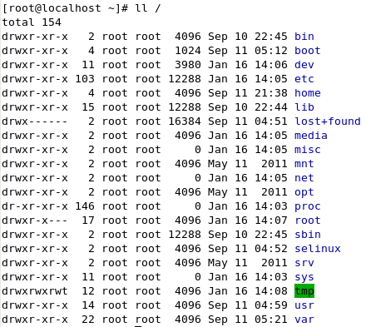
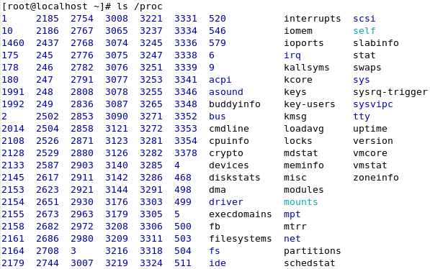

Slide 4
/proc中的重要文件
/proc/cpuinfo: CPU的信息（型号、厂商、家族、主频、缓存大小等）
/proc/meminfo：物理内存、交换空间等的信息
/proc/mounts：已加载的文件系统的列表
/proc/devices：可用设备的列表
/proc/filesystems：被支持的文件系统
/proc/modules：已加载的模块
/proc/version：内核版本

Slide 5
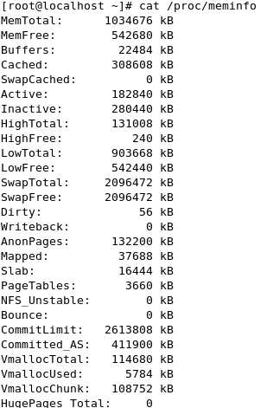
读取内存使用信息
MemTotal — Total amount of physical RAM, in kilobytes.
MemFree — The amount of physical RAM, in kilobytes, left unused by the system.
Active — The total amount of buffer or page cache memory, in kilobytes, that is in active use. This is memory that has been recently used and is usually not reclaimed for other purposes.
CentOS 5.x

Slide 6
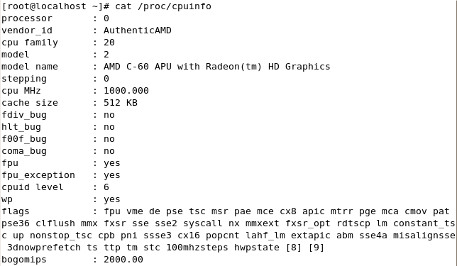
读取CPU信息

Slide 7
任务1
会使用cat、more、less等命令查看/proc中的文件
会使用top、vmstat等命令查看系统运行状态
  这些命令将/proc中相应的信息读出，并组织成易读的形式
可以使用man命令查看以上命令的帮助信息

Slide 8
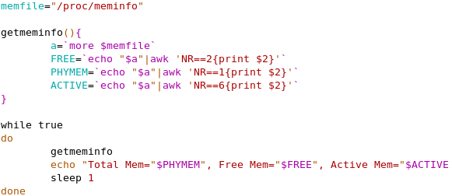
使用shell脚本访问proc文件
用vim创建一个新文件，命名为meminfo.sh 命令：vim meminfo.sh
文件内容如下所示，保存文件
把该文件的属性改为可执行 命令：chmod +x meminfo.sh
执行该文件 命令：./meminfo.sh
awk 一个文本处理工具
NR==2 第二行
print $2 输出第二列
注意：linux3以上的版本，meminfo的信息有修改，请查看系统中meminfo的内容并修改该程序

Slide 9
任务2
完成上述脚本(meminfo.sh)，每隔1秒读取一次/proc/meminfo中的部分信息
自己写一个c程序（负载程序），定期分配内存空间（使用malloc），并访问分配到的空间（可以使用memset）
  比如每隔2秒malloc 10MB内存，并将申请到的空间全部置0
运行这个c程序，同时运行meminfo.sh，观察各数值的变化，并使用excel等工具绘制出变化曲线

Slide 10
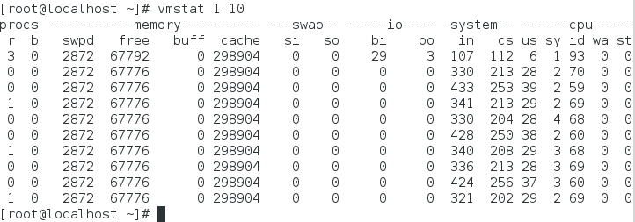
一个监控工具：vmstat
通过读取多个proc文件，按一定格式给出进程、内存、交换、磁盘I/O、CPU利用率等统计信息
vmstat [options] [delay [count]]
间隔s
次数

Slide 11
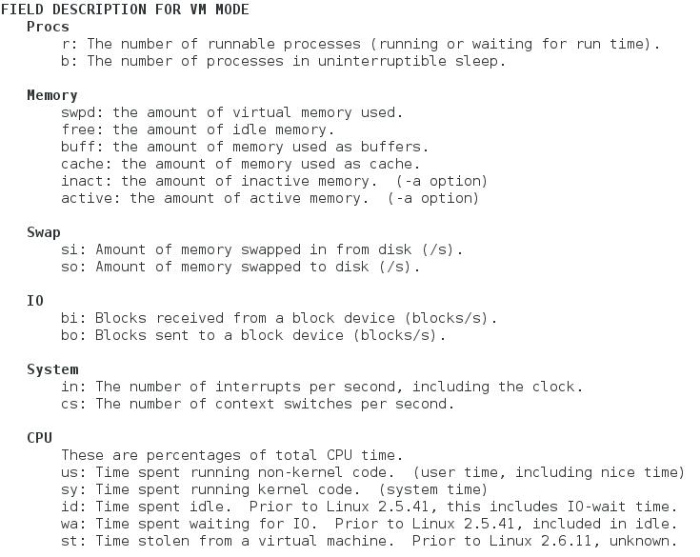

Slide 12
任务3
用vmstat监控系统状态（命令：vmstat 1）
运行bonnie++（安装、运行见下页说明）
对照bonnie++的运行，观察vmstat的输出
观察哪些数据有变化，为什么变化
当bonnie++运行结束后，停止vmstat（ctrl+c）
用vmstat监控系统状态（命令：vmstat 1 >result，把结果重定向到result文件中）
运行bonnie++
当bonnie++运行结束后，停止vmstat（ctrl+c）
打开result文件，选出变化明显的几列数据，绘制成以时间为横轴的折线图，每个折线图选两处典型的变化说明其意义

Slide 13
Bonnie++
一个用于测试文件系统性能的基准测试程序（benchmark）
执行顺序读写，随机查找，创建、读取、删除大量小文件等操作
安装：
将bonnie++-1.03e.gz拷贝到虚拟机的文件系统中
解压缩：tar -zxf bonnie++-1.03e.gz
cd bonnie++-1.03e
./configure
make
make install
运行：
例：bonnie++ -u root -r 256 -s 512
测试时使用的内存大小
测试文件大小

